Slide 1

医学影像学课程设计
创新基金中期答辩
基于安卓平台的儿童健康评估系统
汇报人：唐文博
基于web与安卓的健康评估系统

Slide 2

基于安卓平台的健康评估系统
成果展示
开发环境
遇到的问题
需求分析
接下来的任务
项目背景
小组成员

Slide 3

基于安卓平台的健康评估系统
小组成员
朱炜杰、赵世轩：安卓前台实现
唐文博、张 骥：数据库后台实现

Slide 4

基于安卓平台的健康评估系统
项目背景
近年来，国内外对儿童健康状况关注越来越多，并且做了相当多的研究。但是这些研究（尤其是国内研究）主要集中在儿童心理健康教育的重要性和如何对儿童进行心理健康教育以及干预方面。
在儿童健康评估方面，国外编制了比较多的量表，主要集中在社会性、情绪和行为能力方面的评估。但是单一的量表只是测评儿童的一个或几个方面，全面评估儿童健康状况较为困难。
因此充分利用国外量表对儿童心理健康进行全面评估变得更加有意义。

Slide 5
基于安卓平台的健康评估系统
项目背景
开发一个关于儿童健康测验的应用。充分利用现有移动设备的普及现状，对儿童健康状况进行全面评估。
通过问卷的形式对受试者进行一些测试，测试内容主要是与生活、学习与个人成长密切相关的。
XXX问卷
用户测试完成给出测试结果。

Slide 6

基于安卓平台的健康评估系统
需求分析
系统主要分为前台、后台
前台主要功能：登陆注册、健康评测、查看测评结果、阅读文章
后台主要功能：用户信息管理、量表管理、推送新文章
系统
前台
后台
登
录
注
册
健
康
评
测
查
看
测
评
结
果
阅
读
文
章
用
户
信
息
管
理
量
表
管
理
推
送
新
文
章

Slide 7

基于安卓平台的健康评估系统
开发环境
使用java进行安卓端的开发。
开发环境
使用html、CSS、JavaScript进行界面美工
使用WAMP作为服务器的平台。即：windows下的Apache、MySQL、PHP进行后台管理。

Slide 8

基于安卓平台的健康评估系统
已完成的成果
1.准备阶段
1) 项目需求分析，及整体流程，设计了项目数据库。
2) 搜集权威量表，并对量表根据题目数量及选项数量进行分类。
3) Android平台及服务器的搭建，相关语言的学习 。
2.编码阶段
实现用户的登录、注册功能，及用户测评、反馈测评结果的功能。

Slide 9
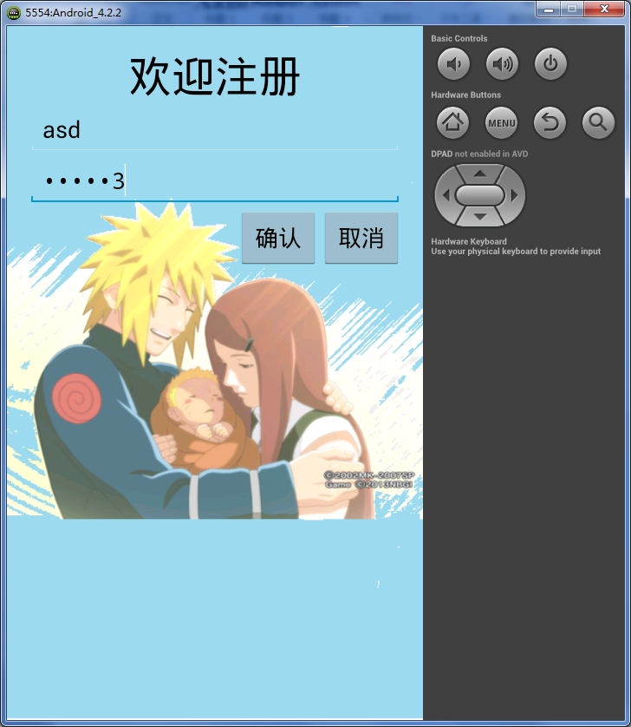
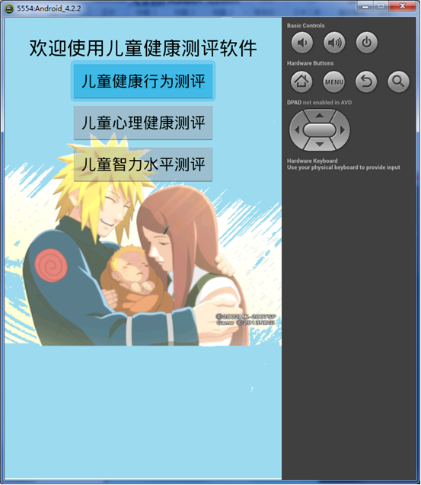
基于安卓平台的健康评估系统
成果展示
注册界面
主页

Slide 10
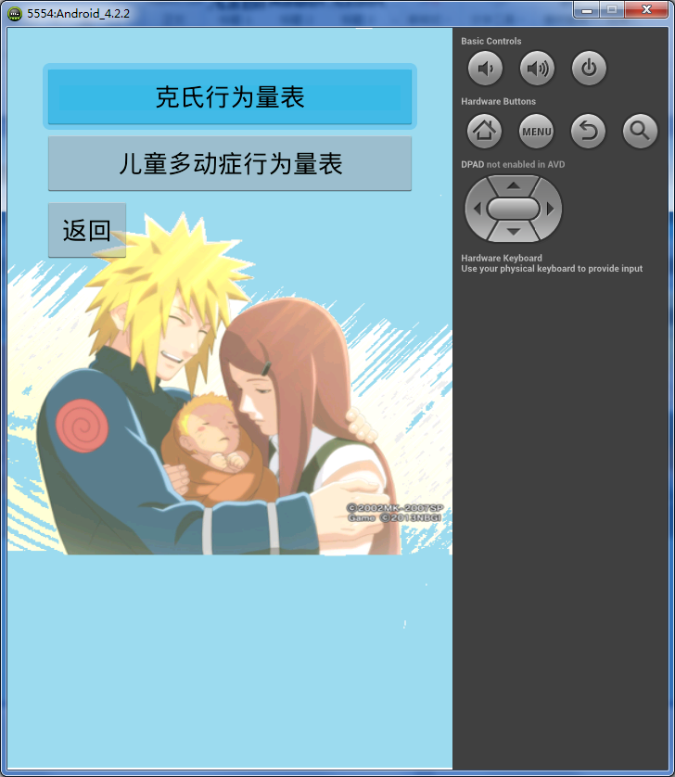
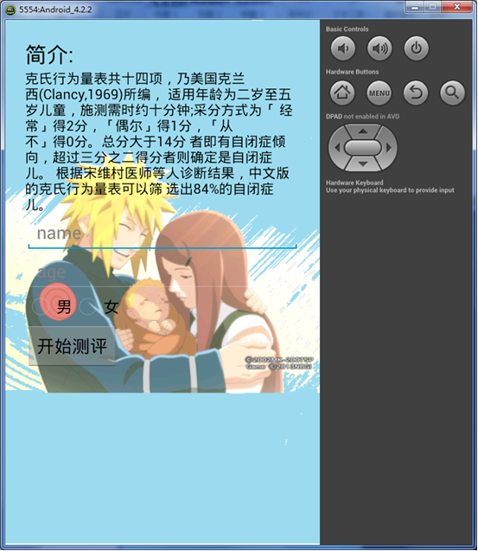
基于安卓平台的健康评估系统
选择量表
量表介绍

Slide 11
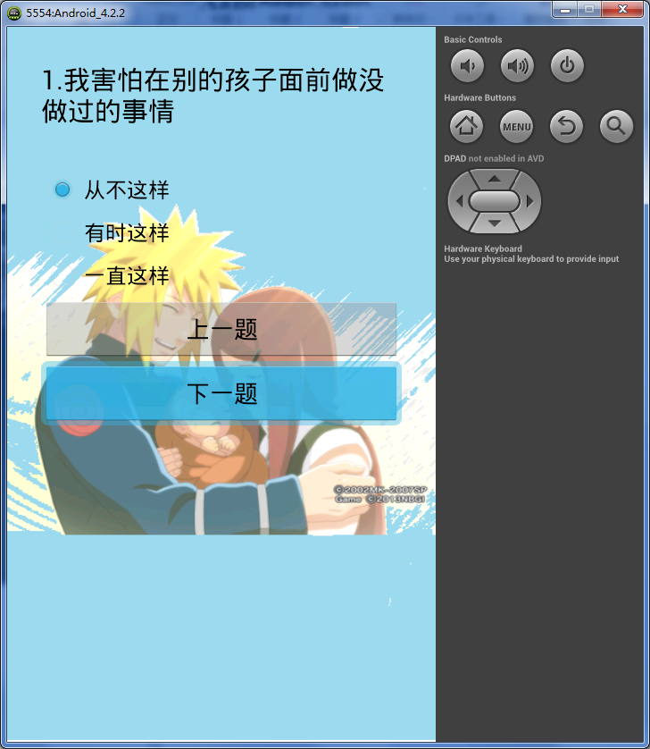
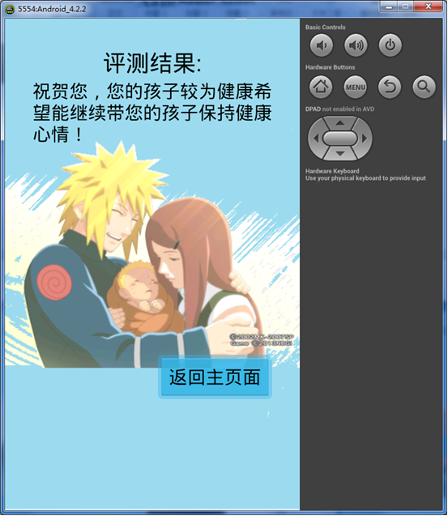
基于安卓平台的健康评估系统
问卷
评测结果

Slide 12

基于安卓平台的健康评估系统
遇到的问题及解决方法
1.对于安卓前台与数据库后台数据交互，应用Json技术，解决问题。
2.因所搜集的量表的题目数量及选项数量有差异，且量表很多，所设计数据库存在冗余问题。
3. 项目还没进行界面美化，界面并不友好。

Slide 13

基于安卓平台的健康评估系统
接下来的任务
1.完善项目功能，主要包括用户在线查看测评记录，在线评论，系统自动推送新量表，及推送儿童健康小知识的功能。
2.界面美化。
3.准备测试文档，对整体项目进行单元测试，组合测试。

Slide 14
THANKS!

